Slide 1
회사탈출 프로젝트
Fishing Trip
UX 상세설계서 V 0.5
Revision Date 2017/04/11
Written by hwasub.lee

Slide 2
Document History |
Ver. | Date | Author | Description | Review
0.1 | 2017.02.15 | Hwasub.lee | Initial release 기본 구성 요소 설계
0.2 | 2017.02.27 | Hwasub.lee | initial version 메뉴 세분화
0.3 | 2017.03.01 | Hwasub.lee | 내용 추가 | 1차 릴리즈 버전에서는 예약기능은 제외 예약 메뉴에서는 예약 기능을 제외한 업주 정보만 보여주는 것으로 수정
0.4 | 2017.04.04 | Hwasub.lee | 날씨 세부 메뉴 추가
0.5 | 2017.04.11 | Hwasub.lee | 내용 추가

Slide 3
회사탈출 프로젝트
Task Flow
Main Menu
Start
Item Shop
Collection

Slide 4
회사탈출 프로젝트
Task Flow
1. Main Menu
- 실행 초기 화면
- 메뉴 트리
- 설정 메뉴

Slide 5

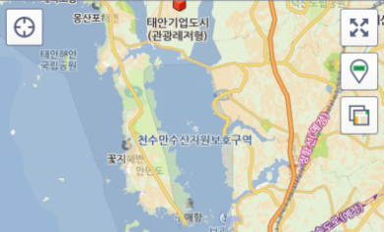


Task Flow | 1. Main Menu
* App 실행 초기 화면
1
2
Fishing Trip
여행지 검색
안면도
사진
Current location
영종도 낚시여행
영종도 낚시여행
2017년 2월 15일 ~ 2017년 2월 16일
2017년 2월 15일 ~ 2017년 2월 16일

Slide 6
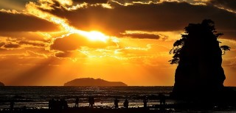
Task Flow | 1. Main Menu
* 메뉴 트리
1
Fishing Trip
예약 | 선주, 숙박, 낚시 용품 선주 소개 예약 시스템 구축
낚시 포인트 | 업주 포인트 개인 포인트 참고) 포인트는 지도 상에 표시해주며, 두 포인트를 UI 상 구분되도록 함 각 포인트 마다 별점을 줄 수 있으며, 댓글(+사진) 도 달 수 있음 포인트 별 수확 가능 어종 정보 및 TIP 제공 (Tip 과 연동)
즐겨찾기 | 선택한 포인트 정보를 즐겨찾기 등록
Day Plan | 예약 정보와 도착 시간 기준으로 날씨/물때표 정보를 참조하여 대략적인 일정을 제공 (UI : 지도 상 동선 제공)
주변 정보 | 주변 관광지, (GPS를 기반으로) 선박, 낚시 용품점, 편의 시설, 음식점 정보 제공
날씨 정보 | 바다 날씨, 물때표(간조/만조)를 이해하기 쉽도록 그림으로 제공
Tip | 낚시 종류(선상/좌대/저수지/강)별, 어종 별, 계절 별 낚시 Tip (포인트,수심,미끼) 제공
중고 장터 | 낚시 용품 중고 거래 게시판
안면도
여행기 생성
예약
낚시 포인트
즐겨찾기
Day Plan
1차 버전에서는 기본 기능만 일단 구현이 목표
회색 메뉴는 추후 검토 후구현 예정
주변 정보
날씨 정보
Tip
Notes:
1. 물때표 (바다 낚시 및 해루질 하기 위해서는 가장 중요한 정보임) 2. 바다낚시 선상낚시 (우럭,광어,쭉구미,갑오징어등) > 결제 시 (현장 결제보다 저렴하게 제공 필요) @이익관계 협의 (현장 결제보다 저렴하게 제공 필요) 단체손님등 좌대낚시(농어,방어,도미,우럭등) > 결제 시 잘 잡는법(포인트,수심,미끼)정보 제공 @이익관계 협의 (현장 결제보다 저렴하게 제공 필요) 단체손님등 갯바위 낚시(농어,도미,우럭,광어등) > 결제 시 포인트 제공 및 조황정보 이미지 제공 3, 민물낚시 > 결제 시 포인트 제공 @저수지 낚시 (잉어,붕어,민물새우 등) @강 낚시(민물장어,붕어,잉어,메기,빡아사리,쏘가리 등) 4, 해루질 > 결제 시 포인트 제공 @(낚지,꽃계,박하지,소라,조개,광어등) 5.숙박 @이익관계 협의 6.주변 맛집 @이익관계 협의 7.낚시 여행코스 패키지 @선상낚시 + 해루질 + 맛집 + 숙박 8.낚시용품 ( 업체들 홍보 >@이익관계 협의 // 중고물품 거래 >@ 어플활성화 9.낚시교실

Slide 7
Task Flow | 1. Main Menu
* 설정1
1
2
3
Fishing Trip
Fishing Trip
feedback
Feedback
여행기 제목
보낸사람: whatsup0323@gmaiil.com
제목을 작성하세요
v
스크린샷 및 로그 포함
스크린샷
의견을 작성하세요
여행지 검색
여행지 검색
안면도
사진
안면도
사진
Current location
Current location
2017년 2월 15일 ~ 2017년 2월 16일
2017년 2월 15일 ~ 2017년 2월 16일
Notes:
1. 물때표 (바다 낚시 및 해루질 하기 위해서는 가장 중요한 정보임) 2. 바다낚시 선상낚시 (우럭,광어,쭉구미,갑오징어등) > 결제 시 (현장 결제보다 저렴하게 제공 필요) @이익관계 협의 (현장 결제보다 저렴하게 제공 필요) 단체손님등 좌대낚시(농어,방어,도미,우럭등) > 결제 시 잘 잡는법(포인트,수심,미끼)정보 제공 @이익관계 협의 (현장 결제보다 저렴하게 제공 필요) 단체손님등 갯바위 낚시(농어,도미,우럭,광어등) > 결제 시 포인트 제공 및 조황정보 이미지 제공 3, 민물낚시 > 결제 시 포인트 제공 @저수지 낚시 (잉어,붕어,민물새우 등) @강 낚시(민물장어,붕어,잉어,메기,빡아사리,쏘가리 등) 4, 해루질 > 결제 시 포인트 제공 @(낚지,꽃계,박하지,소라,조개,광어등) 5.숙박 @이익관계 협의 6.주변 맛집 @이익관계 협의 7.낚시 여행코스 패키지 @선상낚시 + 해루질 + 맛집 + 숙박 8.낚시용품 ( 업체들 홍보 >@이익관계 협의 // 중고물품 거래 >@ 어플활성화 9.낚시교실

Slide 8
Task Flow | 1. Main Menu
* 설정2
1
2
Fishing Trip
Fishing Trip
feedback
계정정보
로그인 설치시
구글로 하려면 어떻게?
(아이콘)개발자
(아이콘) 설정
여행지 검색
여행지 검색
안면도
사진
안면도
사진
Current location
Current location
2017년 2월 15일 ~ 2017년 2월 16일
2017년 2월 15일 ~ 2017년 2월 16일
Notes:
1. 물때표 (바다 낚시 및 해루질 하기 위해서는 가장 중요한 정보임) 2. 바다낚시 선상낚시 (우럭,광어,쭉구미,갑오징어등) > 결제 시 (현장 결제보다 저렴하게 제공 필요) @이익관계 협의 (현장 결제보다 저렴하게 제공 필요) 단체손님등 좌대낚시(농어,방어,도미,우럭등) > 결제 시 잘 잡는법(포인트,수심,미끼)정보 제공 @이익관계 협의 (현장 결제보다 저렴하게 제공 필요) 단체손님등 갯바위 낚시(농어,도미,우럭,광어등) > 결제 시 포인트 제공 및 조황정보 이미지 제공 3, 민물낚시 > 결제 시 포인트 제공 @저수지 낚시 (잉어,붕어,민물새우 등) @강 낚시(민물장어,붕어,잉어,메기,빡아사리,쏘가리 등) 4, 해루질 > 결제 시 포인트 제공 @(낚지,꽃계,박하지,소라,조개,광어등) 5.숙박 @이익관계 협의 6.주변 맛집 @이익관계 협의 7.낚시 여행코스 패키지 @선상낚시 + 해루질 + 맛집 + 숙박 8.낚시용품 ( 업체들 홍보 >@이익관계 협의 // 중고물품 거래 >@ 어플활성화 9.낚시교실

Slide 9
회사탈출 프로젝트
Task Flow
2. 지역 선택 및 일정 추가

Slide 10
Task Flow | 2. 지역 선택 및 일정 추가
1
2
3
Fishing Trip
Fishing Trip
Fishing Trip
안면도
여행지 선택
안면도
충청남도 태안군 안면읍
영종도
인천광역시 중구 운서동
여행기 생성
예약
낚시 포인트
여행지 검색
여행지 검색
대부도
경기도 안산시 단원구 대부동동
안면도
사진
안면도
사진
Current location
영흥도
인천광역시 옹진군 영흥면 영흥로 294
Current location
즐겨찾기
2017년 2월 15일 ~ 2017년 2월 16일
Day Plan

Slide 11


Task Flow | 2. 지역 선택 및 일정 추가
5
6
7
여행기 생성
Fishing Trip
Fishing Trip
여행기 제목
Fishing Trip to 영종도
안면도
2월 15일(목)
2월 16일(금)
여행지 검색
여행지 검색
목적지 추가
안면도
사진
안면도
사진
Current location
Current location
확인
Past
Past
영종도 낚시여행
영종도 낚시여행
일정 편집
2017년 2월 15일 ~ 2017년 2월 16일
2017년 2월 15일 ~ 2017년 2월 16일
일정 삭제
다운로드
다운로드

Slide 12
Task Flow | 2. 지역 선택 및 일정 추가
5
여행기 생성
여행기 제목
Fishing Trip to 영종도
안면도
2월 15일(목)
2월 16일(금)
목적지 추가
확인

Slide 13
회사탈출 프로젝트
Task Flow
3. 예약

Slide 14


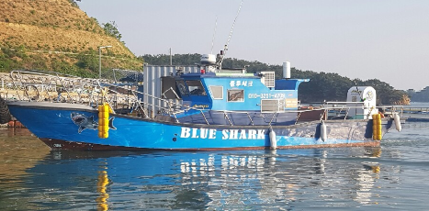




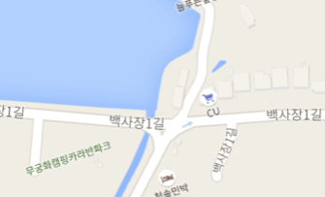
Task Flow | 3. 예약
일단 초기 릴리즈에는 예약 기능은 제외
1
2
3
Fishing Trip
예약
안면도
예약 관련 이미지
(흰색 바탕)
선상낚시
좌대낚시
저수지
강
연목항 선상낚시
예약하기
다운로드
5.0
3 points / 500 Reviews
예약
낚시 포인트
간략한 설명 (업체 소개)
연목항 선상낚시
네비게이션
전화
웹사이트
5.0
500 Reviews / 3 points
즐겨찾기
예약 가능 : 시간제 낚시, 숙박, 용품, 식당
위치 : 충남 태안군 고남면 XXX-XX
Day Plan

Slide 15

Task Flow | 3. 예약
4
5
6
feedback
충남 태안군 고남면 XXX-XX
충남 태안군 고남면 XXX-XX
충남 태안군 고남면 XXX-XX
031-XXX-XXXX
031-XXX-XXXX
031-XXX-XXXX
가격, 낚시배 예약, 용품 대여, 숙박
가격, 낚시배 예약, 용품 대여, 숙박
가격, 낚시배 예약, 용품 대여, 숙박
500 reviews
3 points
500 reviews
3 points
500 reviews
3 points
업체 평점
포인트 평점
포인트 평점
5.0
5
4
3
2
1
4.1
5
4
3
2
1
4.1
5
4
3
2
1
리뷰 내용들…
리뷰 내용들…
리뷰 내용들…

Slide 16

Task Flow | 3. 예약
7
8
예약하기
연목항 선상낚시
충남 태안군 고남면 XXX-XX
4명
연목항 선상낚시
예약하기
예약은 어떤 식으로 하는지 확인 필요. 그래야 메뉴를 작성할 수 있음
2월 15일(목)
2월 16일(금)
5.0
3 points / 500 Reviews
간략한 설명 (업체 소개)
숙박 추가
네비게이션
전화
웹사이트
확인

Slide 17
회사탈출 프로젝트
Task Flow
4. 포인트

Slide 18
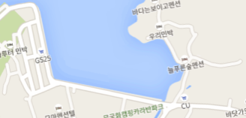
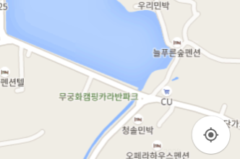



Task Flow | 4. 포인트
우리가 기본적으로 포인트 정보를 제공
개인도 포인트를 올릴 수 있음. 이건 구매 가능(60:40으로 운영자와 개인이 나눔)
포인트를 본 사람들은 평점을 메길 수 있고 그 평점에 따라서 순위기 정해짐
1
2
3
Fishing Trip
포인트
안면도
포인트 관련 이미지
(흰색 바탕)
업로드 한 사진
선상
좌대
갯바위
해루질
다운로드
방어 포인트
5.0
Rank
1
방어 포인트
5.0
Uploaded by Fishing Trip, 2017-03-01
Uploaded by Fishing Trip, 2017-03-01
예약
낚시 포인트
사진
어획 가능 선주 :
연목항 선상낚시
보기
즐겨찾기
4.0
대박 광어 포인트!!
Uploaded by WhatsupCrew, 2017-02-28
Day Plan
사진
어종 : 방어
어획 가능 선주 :
연목항 선상낚시
구매 (\5000)
시간대 : 15:00 ~ 02:00

Slide 19
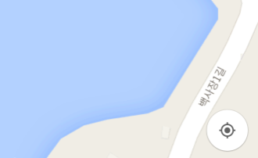
Task Flow | 4. 포인트
4
5
업로드 한 사진
어종 : 방어
시간대 : 15:00 ~ 02:00
어획 가능 선주 : 연목항 선상낚시
어떤 정보들이 더 와야 하는지?
Rank
1
방어 포인트
5.0
Tip 보기
Uploaded by Fishing Trip, 2017-03-01
포인트 평점
5.0
5
4
3
2
1
리뷰 내용들…
어종 : 방어
시간대 : 15:00 ~ 02:00

Slide 20
회사탈출 프로젝트
Task Flow
5. 즐겨찾기

Slide 21
Task Flow | 5. 즐겨찾기
1
2
3
Fishing Trip
즐겨찾기
안면도
즐겨찾기 관련 이미지
(흰색 바탕)
연목항 선상낚시
예약하기
다운로드
5.0
3 points / 500 Reviews
예약
낚시 포인트
간략한 설명 (업체 소개)
연목항 선상낚시
네비게이션
전화
웹사이트
5.0
3 points / 500 Reviews
즐겨찾기
예약 가능 : 시간제 낚시, 숙박, 용품, 식당
위치 : 충남 태안군 고남면 XXX-XX
Day Plan

Slide 22
회사탈출 프로젝트
Task Flow
6. Day Plan

Slide 23
Task Flow | 6. Day Plan
1
Fishing Trip
안면도
다운로드
예약
낚시 포인트
즐겨찾기
Day Plan

Slide 24
회사탈출 프로젝트
Task Flow
7. 주변 정보

Slide 25
Task Flow | 7. 주변 정보
1
2
Fishing Trip
Day Plan
안면도
다운로드
좀 복잡하네..ㅠㅜ
즐겨찾기
Day Plan
주변 정보
날씨 정보
Tip

Slide 26
회사탈출 프로젝트
Task Flow
8. 날씨정보

Slide 27
Task Flow | 8. 날씨 정보
1
2
3
Fishing Trip
날씨
안면도
날씨 관련 이미지
(흰색 바탕)
오늘
내일
10일
오늘
내일
10일
강수
최고 19 / 최저 4
확률
0%
0%
0%
13°C
양
(mm)
-
-
-
다운로드
…
13°
오전11시
오전12시
오전1시
Day Plan
4°
12°
12°
10°
즐겨찾기
7°
물때
바다낚시
해루질
…
만조
01시5분
간조
06시43분
만조
13시13분
간조
18시57분
오전11시
오전12시
오전1시
주변 정보
날씨 정보
바람
16 km/h
약함
현재 / 북서풍
Tip
16
17
16
일출
06시03분
일몰
19시03분
오전11시
오전12시
오전1시
…

Slide 28
회사탈출 프로젝트
Task Flow
9. Tip

Slide 29
Task Flow | 9. TIP
1
Fishing Trip
안면도
심성진 선임님 정리
다운로드
즐겨찾기
Day Plan
주변 정보
날씨 정보
Tip

Slide 30
Thank you.

